Slide 1
Antrų ir trečių klasių išvyka „Radvilų keliais“

Slide 2
Apie kelionę:
Šių metų spalio 18d. (šeštadienį) II, III klasių grupė vyko į pažintinę ekskursiją intriguojančiu pavadinimu „Radvilų keliais“.
Tikslas: susipažinti su Radvilų giminės istorija.
Kelionės maršrutas: Dubingiai-Kėdainiai.

Slide 3
Pirmiausia apsilankėme Dubingiuose.

Slide 4
Susipažinome su „Smetonos tilto“ istorija.

Slide 6
Apžiūrėjome bažnyčios ir „Smetonos vasarnamio“ liekanas.

Slide 8
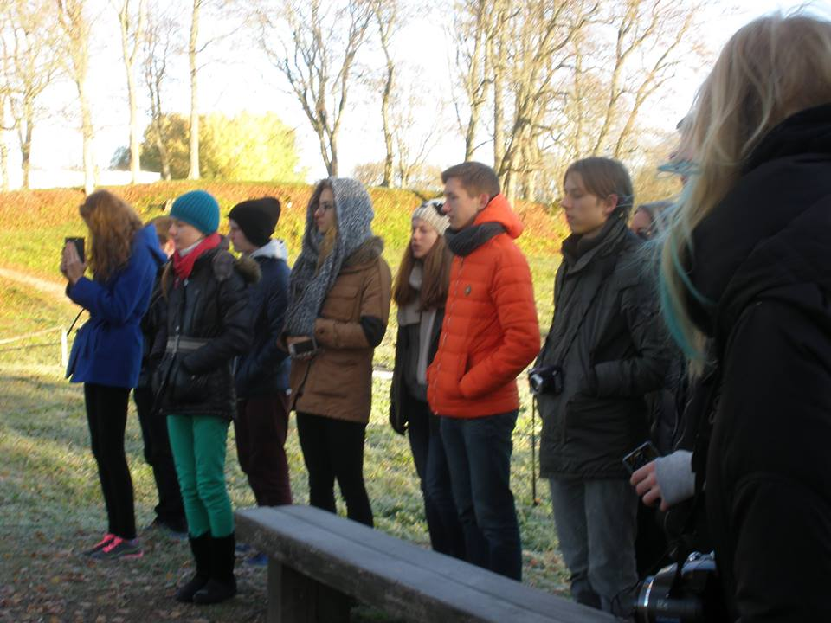

Slide 9
Aplankėme Radvilų rūmų ekspoziciją.

Slide 15
Antroji mūsų stotelė – Kėdainiai.

Slide 16
Apžiūrėjome dvi miesto turgaus aikštes.

Slide 18
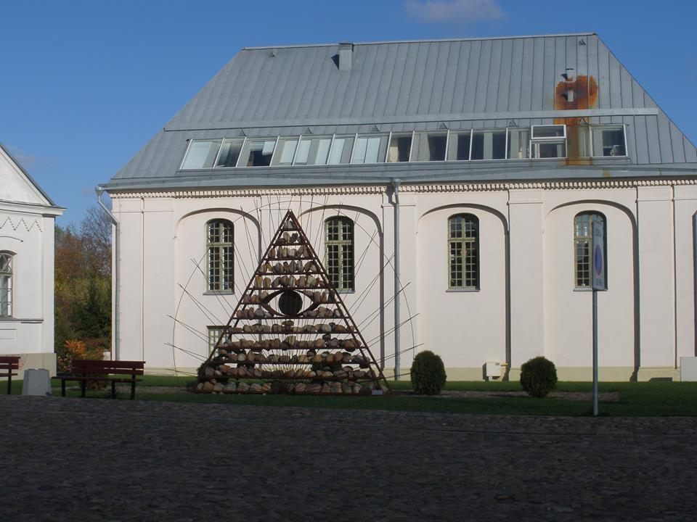

Slide 19
Apsilankėme Kėdainių evangelikų bažnyčioje.

Slide 20
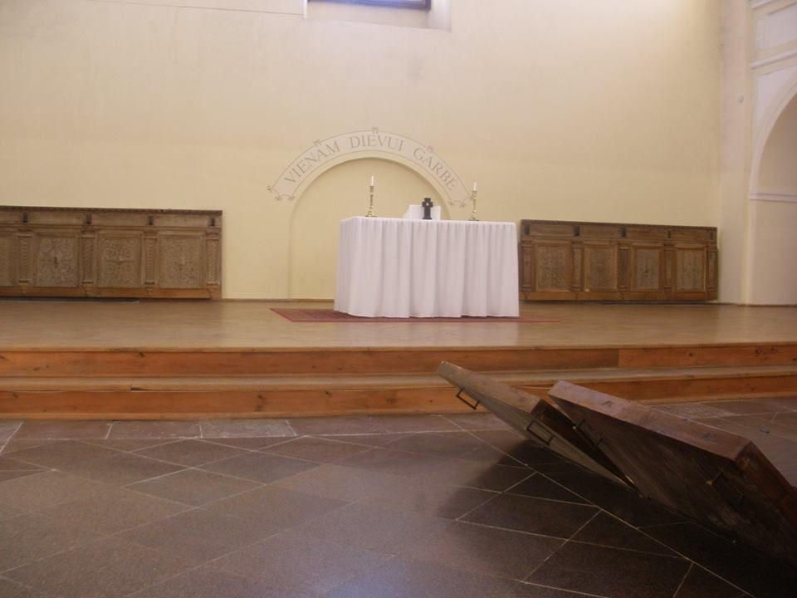

Slide 21
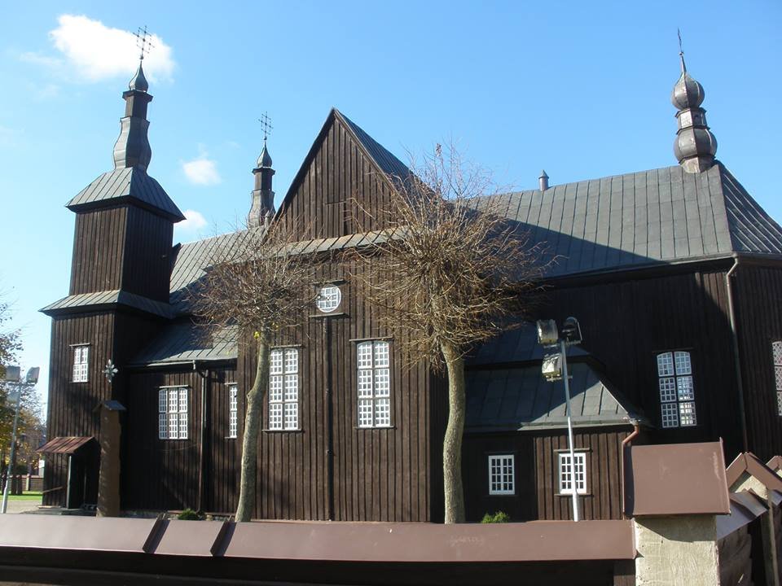
Užsukome į Kėdainių krikščionių bažnyčią.

Slide 22
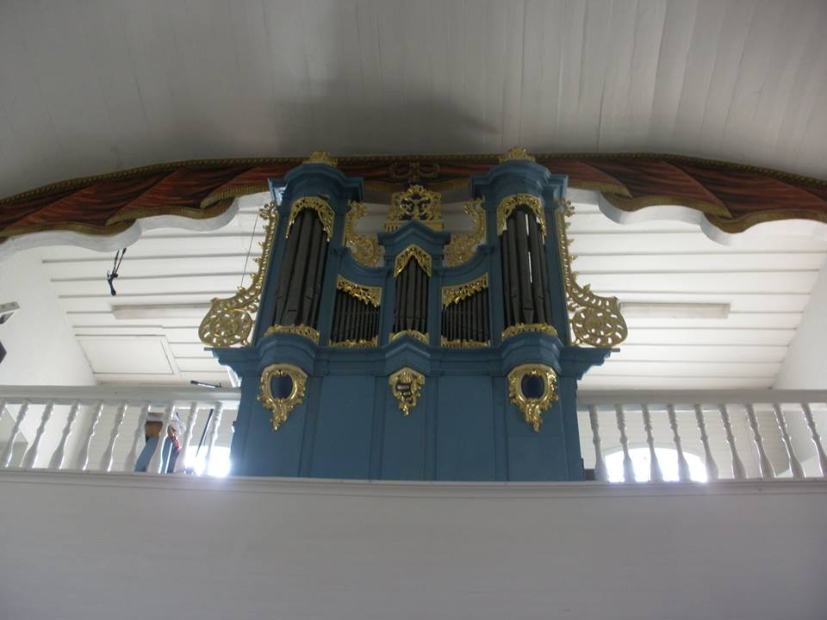

Slide 24
Aplankėme kunigaikščių Radvilų mauzoliejų.

Slide 26
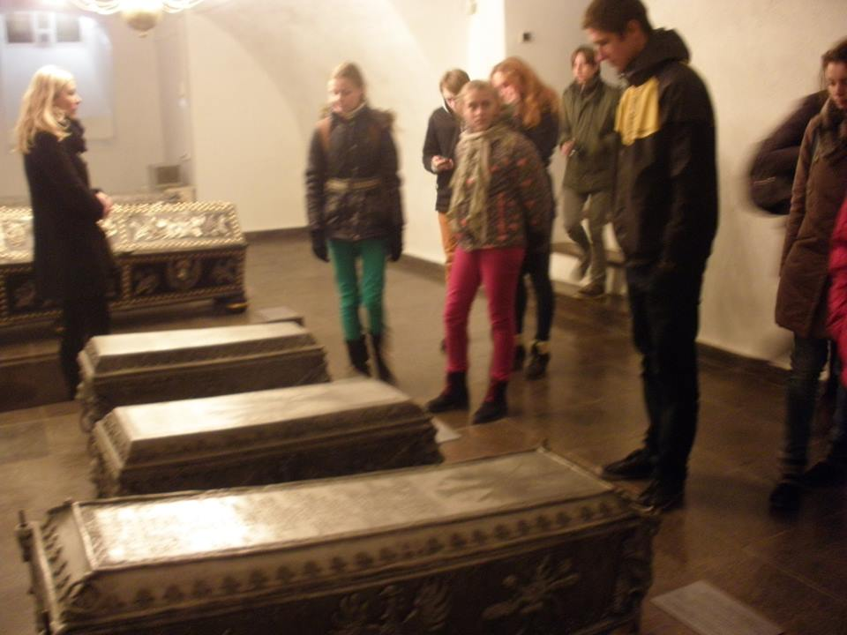

Slide 27
Pakeliui užsukome į „Šviesiąją gimnaziją“.

Slide 28
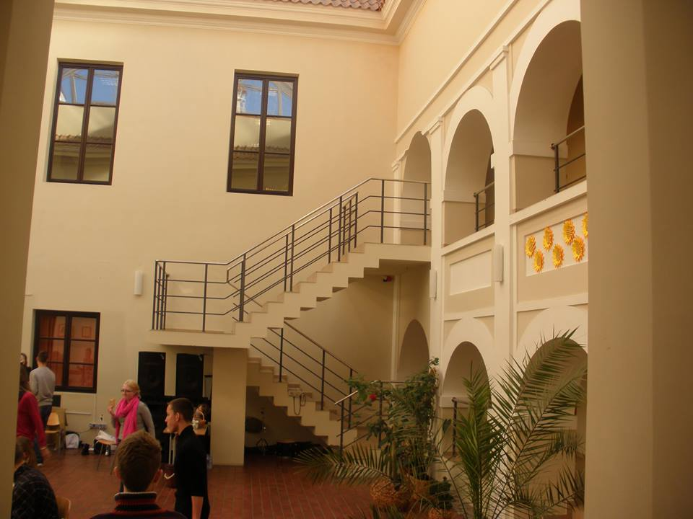

Slide 29
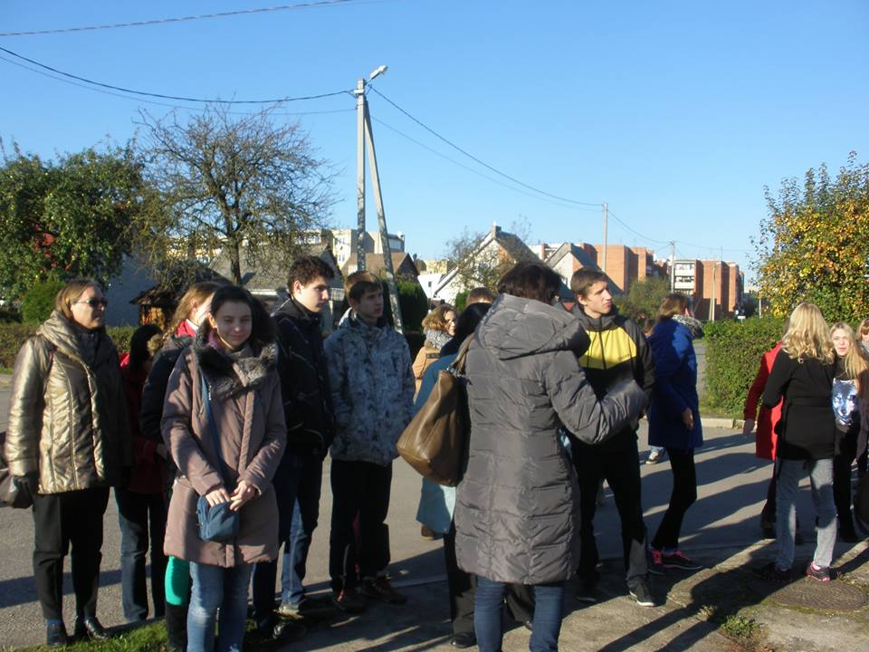
Grįždami aplankėme Pelėdnagių kaimelį.

Slide 30
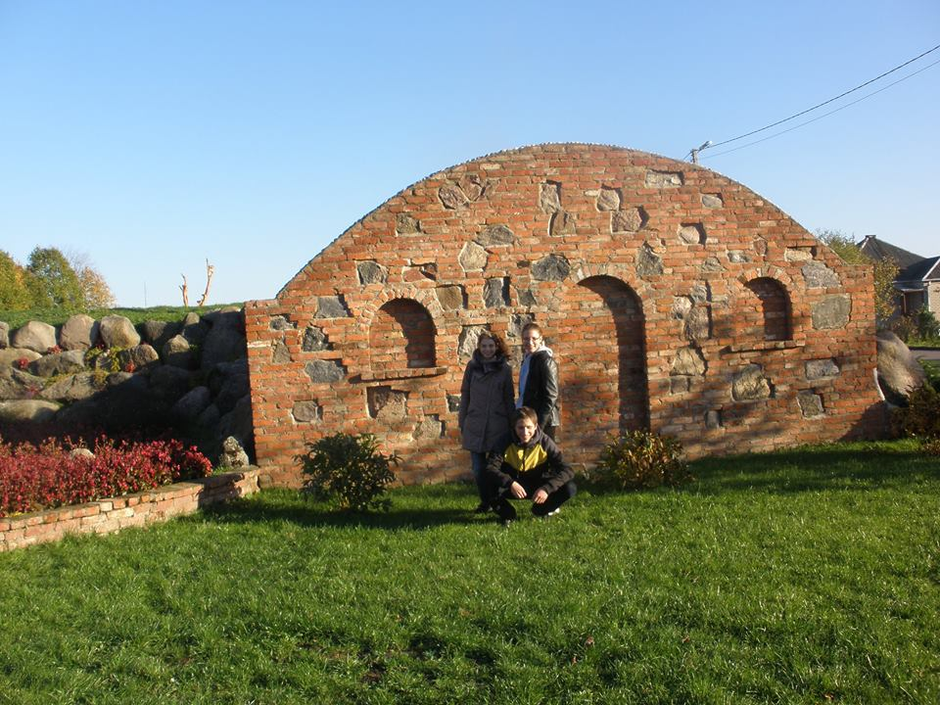
Susipažinome su žymiais miestelio objektais.

Slide 31
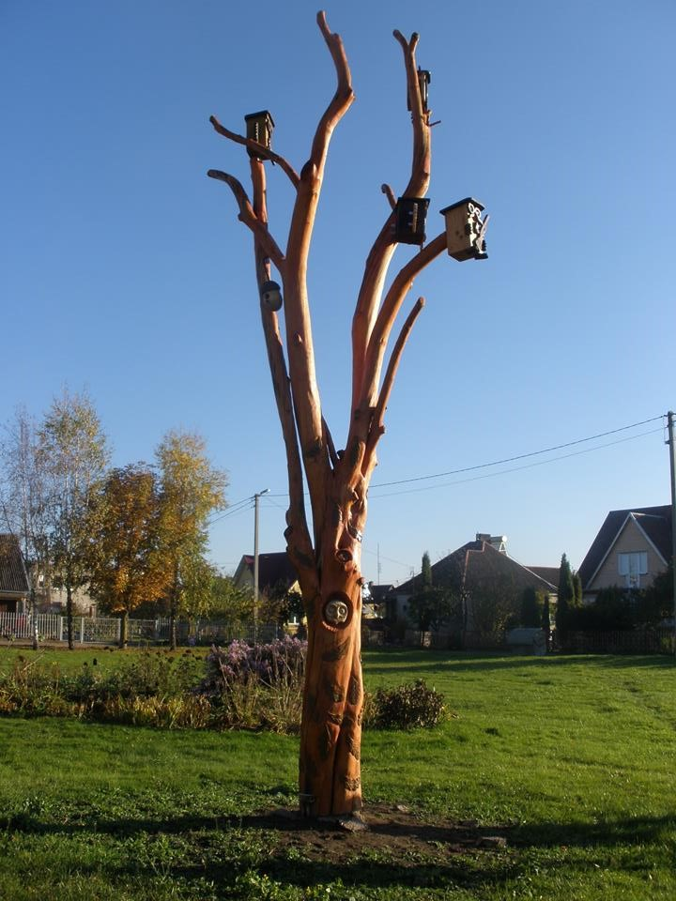

Slide 32
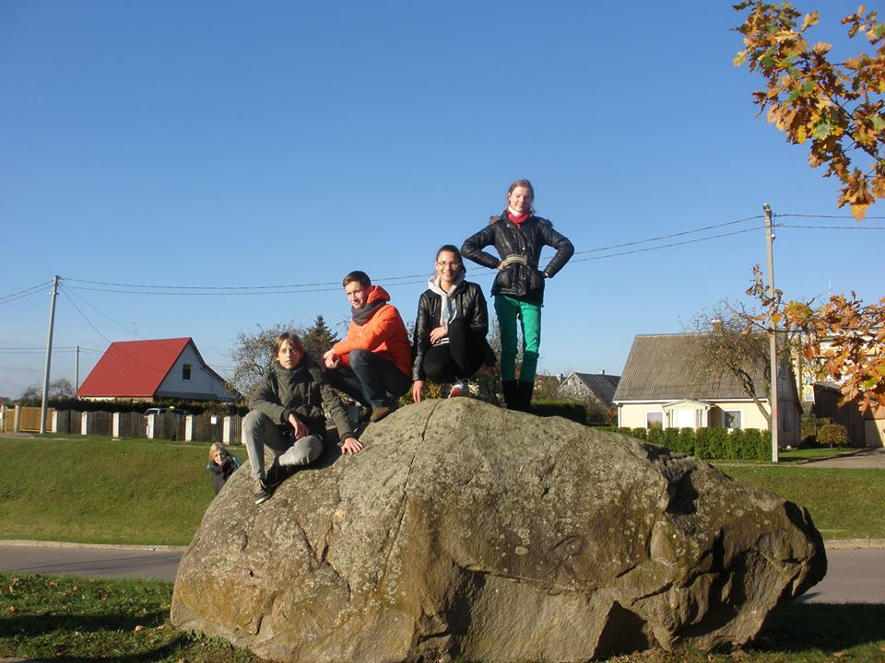

Slide 33
Išbandėme savo jėgas įvairiose rungtyse.

Slide 34
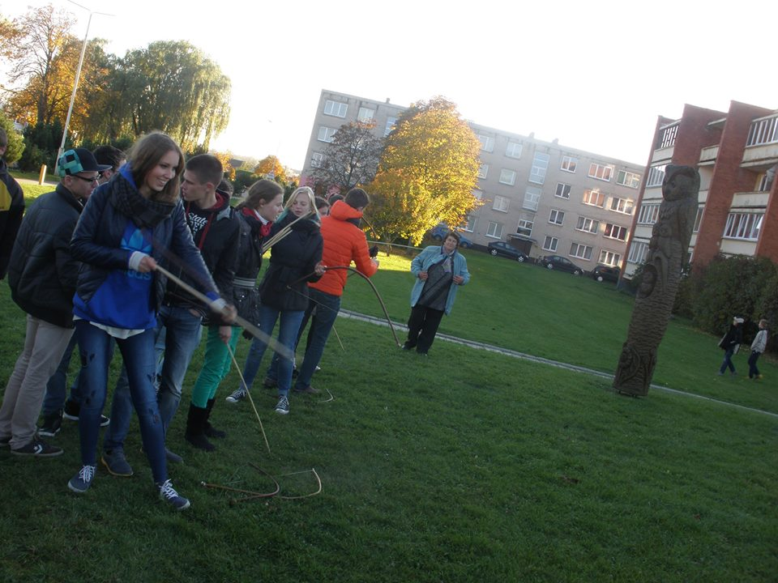

Slide 35
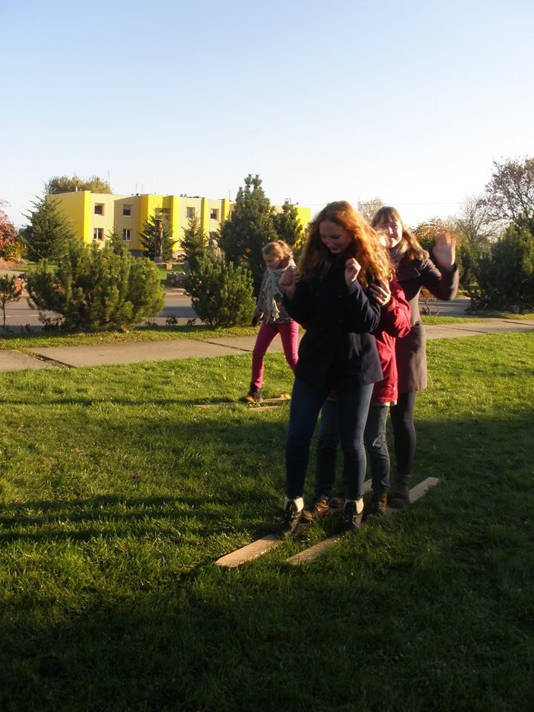
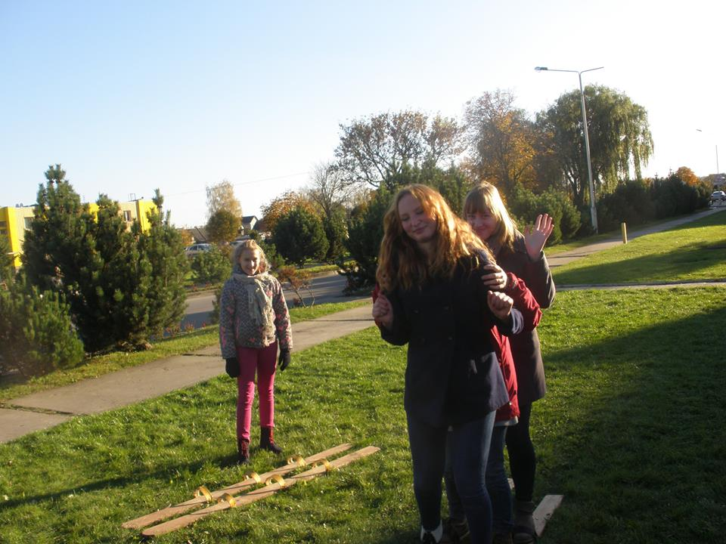

Slide 36
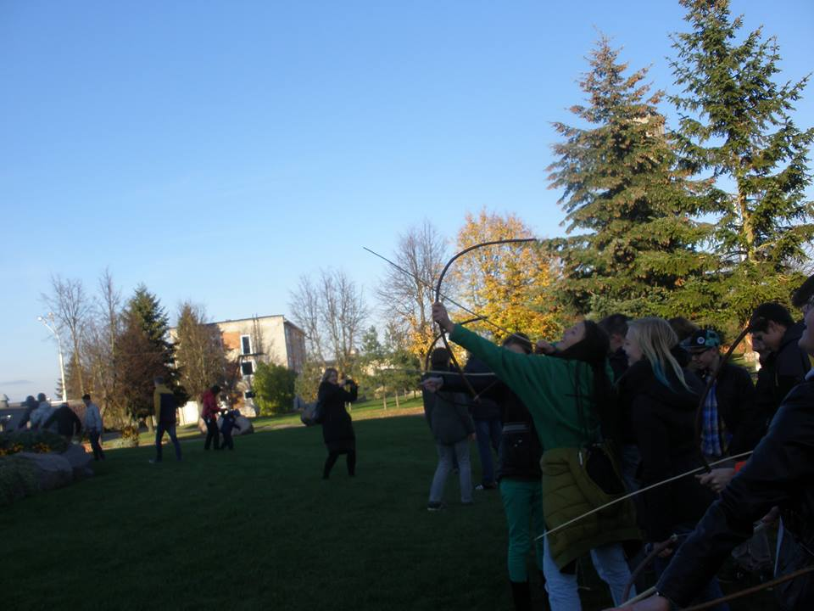

Slide 37
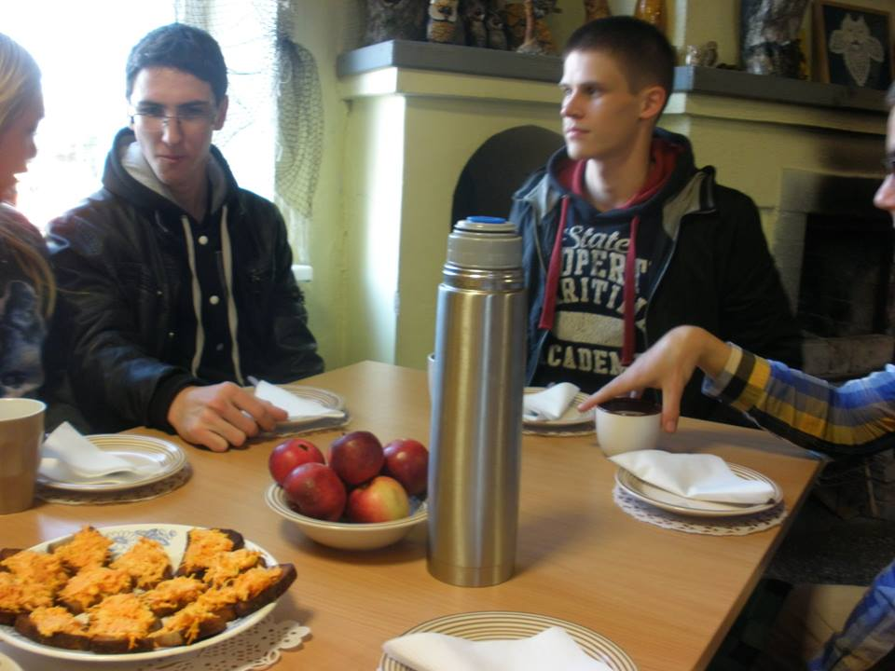
Susipažinome su kaimelio pavadinimo istorija, paskanavome pelėdos kiaušinių

Slide 38
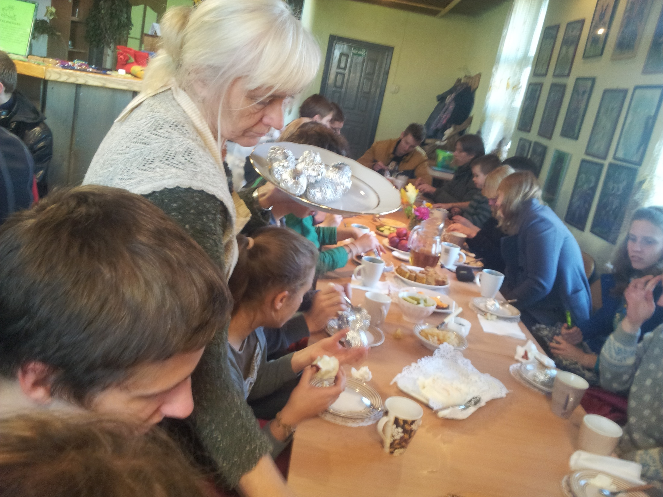

Slide 39
